Slide 1
Система
Охрана труда
Анализ системы выполнила:
студентка 1 курса ИВТ
Васильева Марина

Slide 2
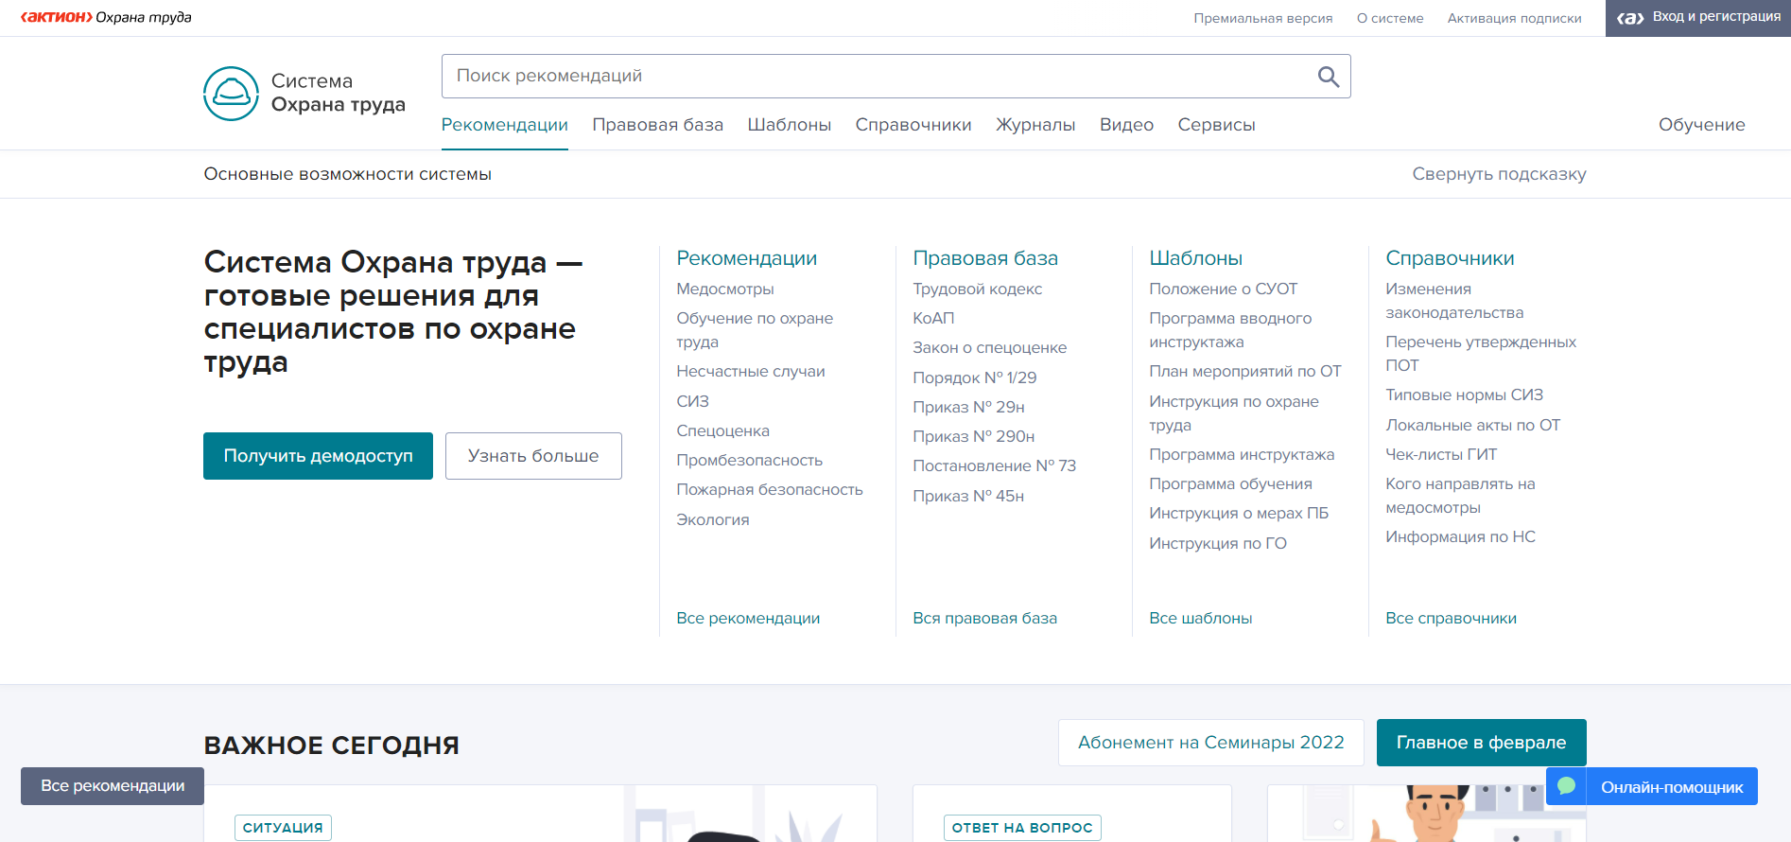

Slide 3

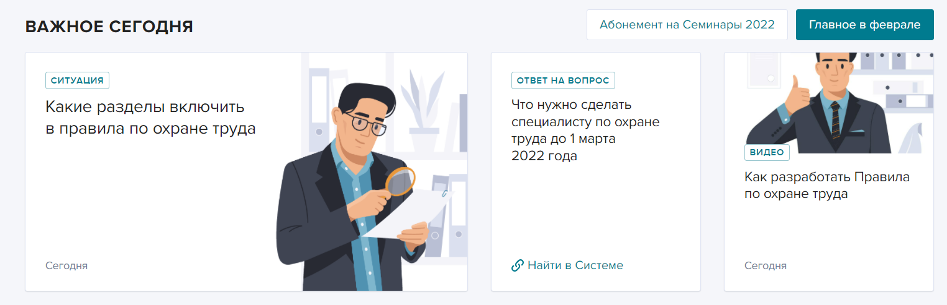
Главная страница
На главной странице можно заметить основные вкладки сайта, также важную и актуальную на сегодня информацию. Также отмечу наличие на сайте Онлайн-помощника, который сможет вас проконсультировать по волнующим вопросам.

Slide 4
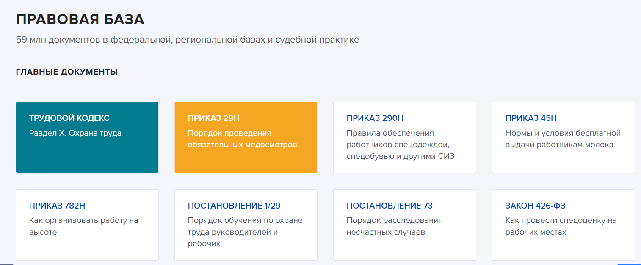
Вкладка - Правовая база
В данном разделе указаны различные статьи, приказы, постановления и раздел из трудового кодекса, связанные именно с охраной труда.

Slide 5
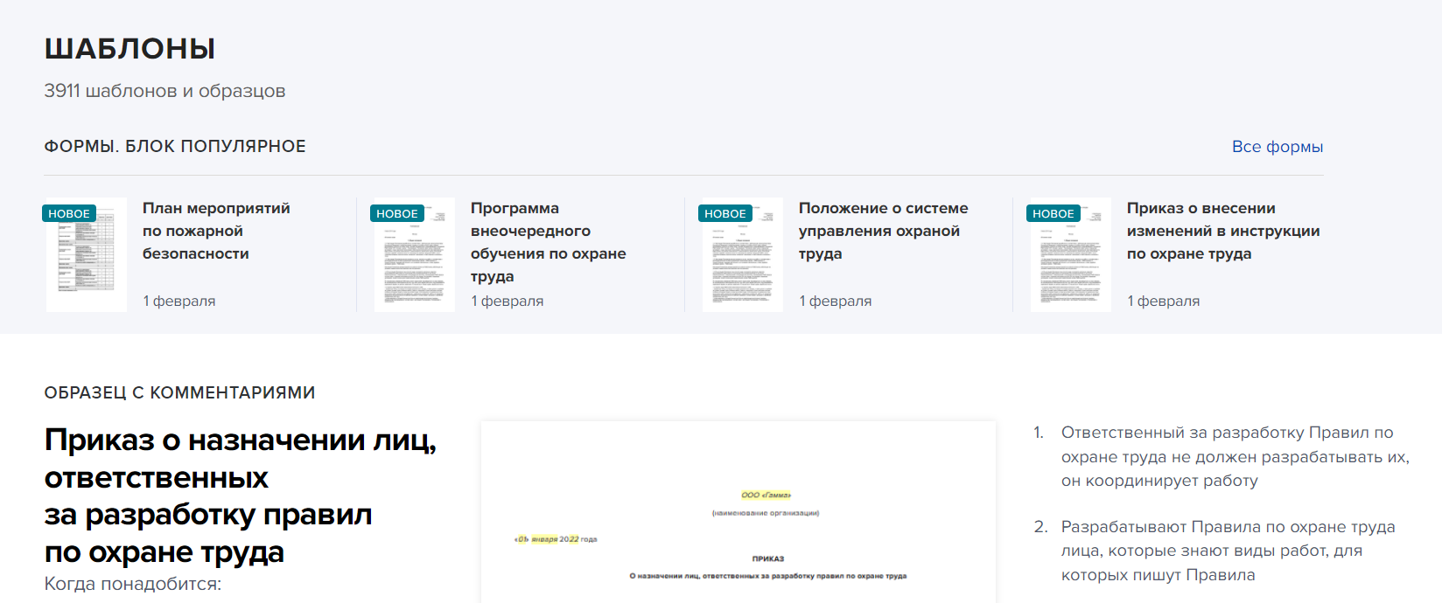
Вкладка - Шаблоны
В данном разделе имеются различные шаблоны всевозможных заявлений, постановлений и приказов даже с комментариями.

Slide 6
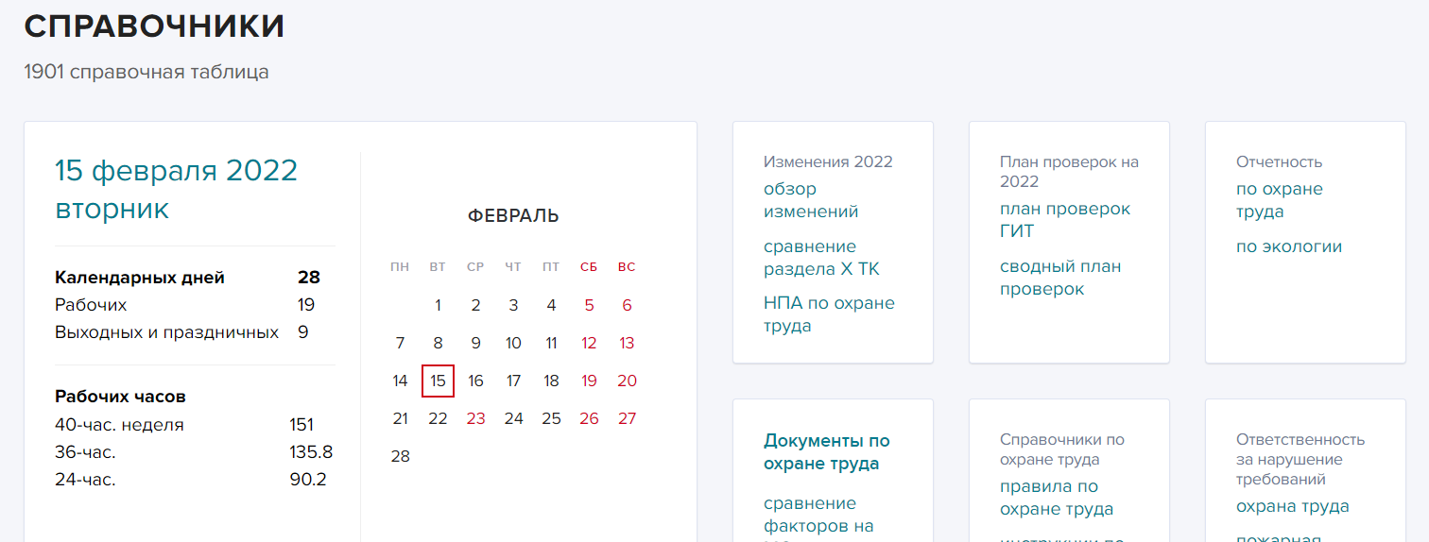
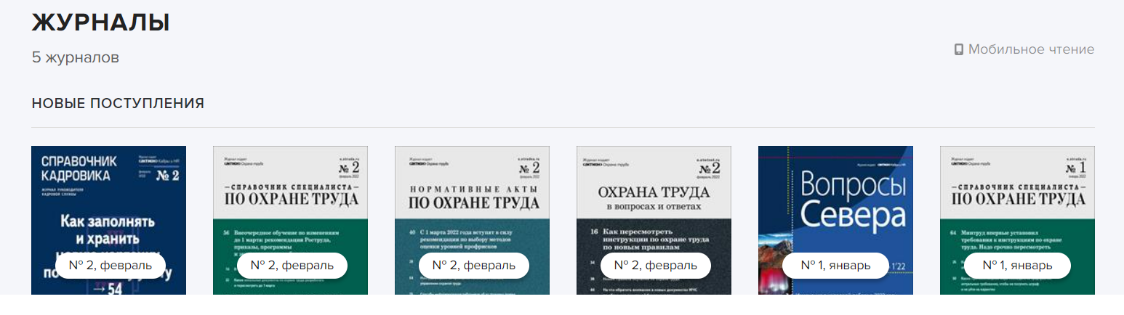
Вкладки - Справочники, Журналы
Названия данных разделов говорят сами за себя. Здесь можно посмотреть 1901 справочную таблицу или почитать полезный тематический журнал. Для удобства присутствует кнопка “Мобильное чтение”.

Slide 7
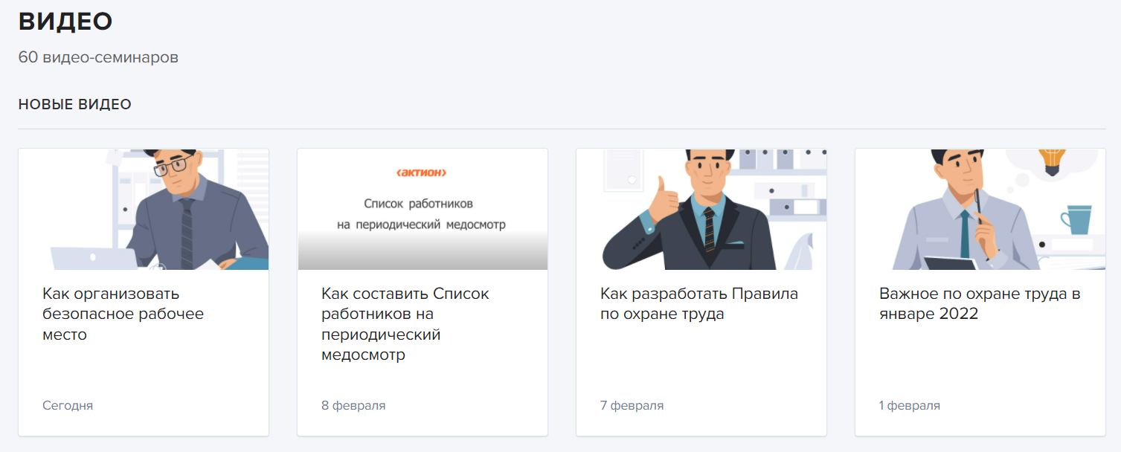
Вкладка - Видео
Здесь можно найти обучающие видео-уроки. Можно заметить, что сервис постоянно обновляется, поэтому новые видео появляются, как минимум, раз в неделю.

Slide 8
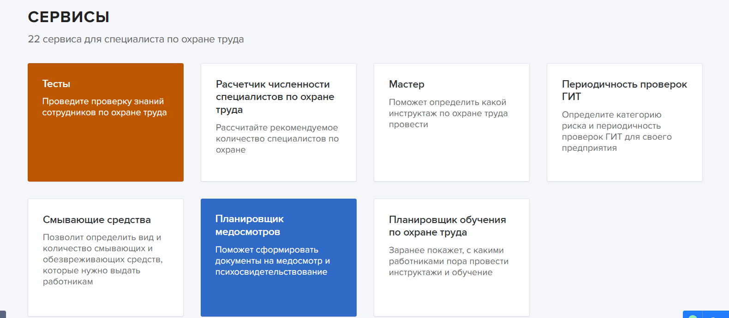
Вкладка - Сервисы
В данном разделе имеются дополнительные функции сайта, различные калькуляторы, тесты, планировщики.

Slide 9
Спасибо за прочтение, надеюсь, что было полезно

